Slide 1
分钟级故障恢复的高可用保障
梁耀斌
QCon/2015-04

Slide 2
两个例子：
2011上半年Gmail正常运行时间超过99.99%
2013年微博平台核心服务接口的可用性指标：
全年平均接口请求性能<100ms的比例为99.991%

Slide 3
衡量系统可用性的指标
服务平均无故障时间MTBF
服务平均恢复时间MTTR
可用性=(MTBF/(MTBF+MTTR))*100%

Slide 4

常常碰到的场景
场景一

Slide 5

常常碰到的场景
场景二

Slide 6

常常碰到的场景
场景三

Slide 7
解决系统可用性的手段
减少故障出现次数
——不出问题
缩短故障处理时间
——尽快解决

Slide 8

天下武功 唯快不破
自动恢复是最快的恢复
一键操作

Slide 9
单实例故障
原因：
网络中断
机器故障
程序崩溃
。。。

Slide 10
无状态单实例故障
健康发现
负载均衡
快速失败
超时时间
控制重试
自动恢复
item.taobao.com
DNS
VIP1
VIP2
A1
A2
A3
A4
A5
A6
B1
B2
…
B3
B4

Slide 11
有状态单实例故障
第三方仲裁者HA
数据库的主备切换
自动选举
Paxos
Raft
HA
Master
Slave

Slide 12
服务集群故障
原因：
容量不足
变更引起
网络故障
程序bug
。。。

Slide 13
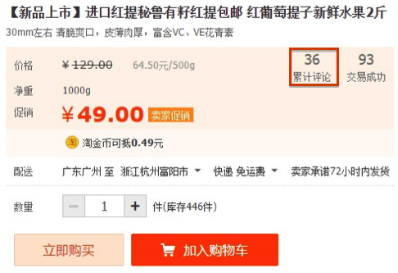
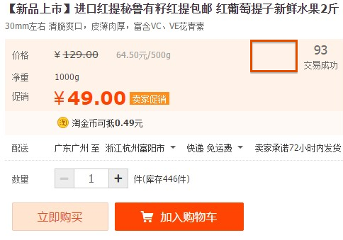
服务集群故障
自我保护
限流——学会拒绝
按系统负载限流
按业务优先限流
降级——有舍有得
依赖模块的降级
业务功能的降级

Slide 14
服务集群故障
快速变更
容量伸缩
应用规范
自动部署
变更管理
变更记录
快速回滚

Slide 15
机房层面故障
网络核心故障
接入层故障
机房断电
。。。
以不变应万变——多IDC容灾

Slide 16
同城容灾
数据主备切换
DNS导流
DNS
50%
50%
机房1
机房2
接入层
接入层
应用层
应用层
缓存层
缓存层
主库
备库

Slide 17
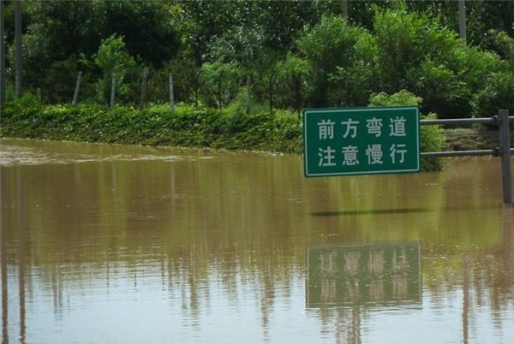
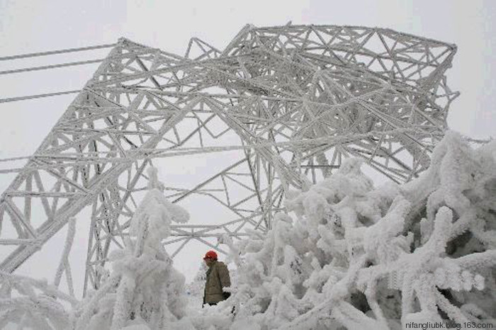
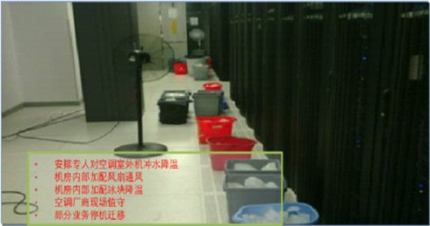
异地容灾

Slide 18
异地容灾
跨地域部署
秒级切换
cdn1
cdn2
。。。
cdnN
按用户分流
中心
单元
接入层
接入层
中心服务层
中心服务层
缓存层
缓存层
数据层
数据层
数据同步

Slide 19
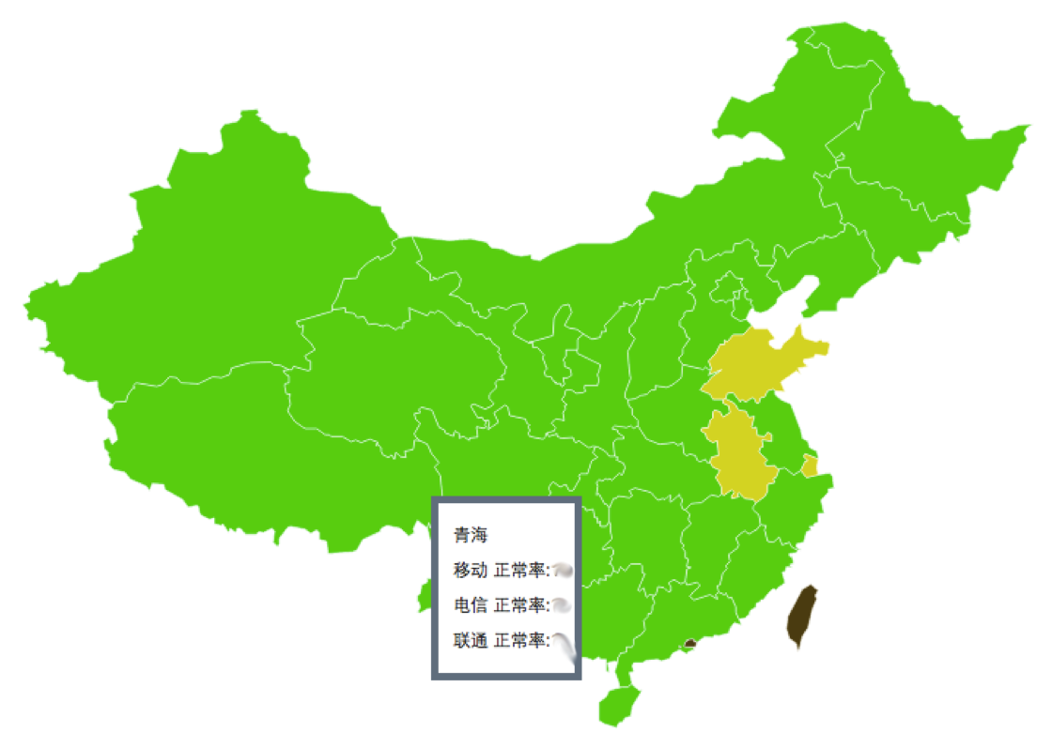
可靠性保障
快速定位：接入链路

Slide 20
可靠性保障
快速定位：接入链路

Slide 21
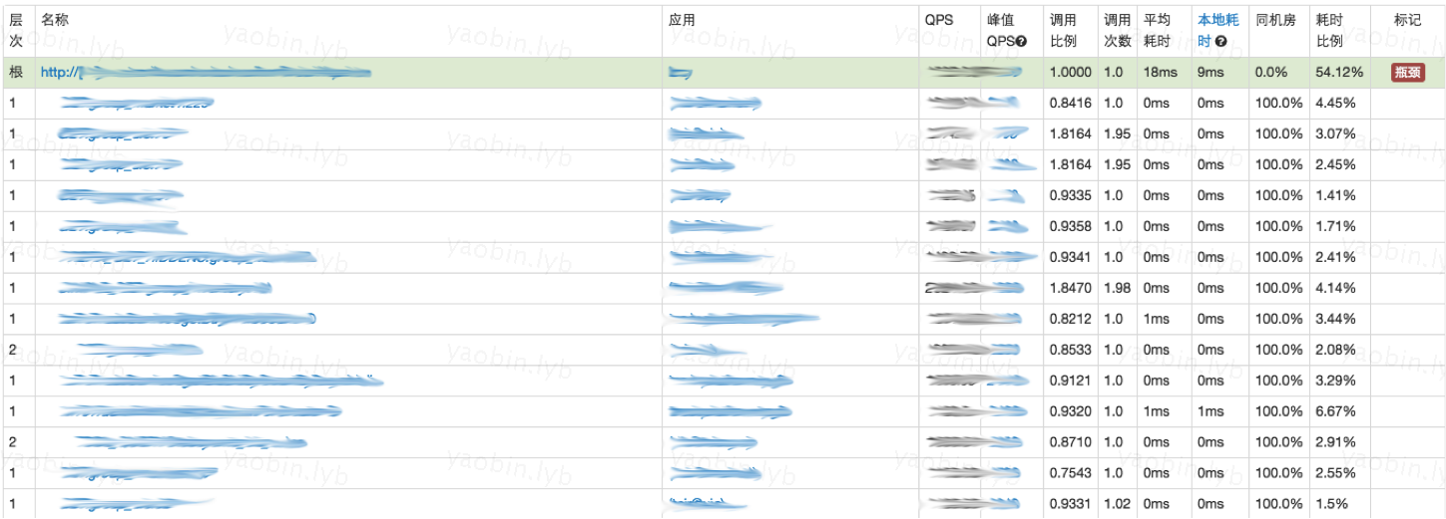
可靠性保障
快速定位：内部链路

Slide 22
可靠性保障
快速定位
故障恢复平台
定期演练
真实环境
提前通知
不提前通知

Slide 23
总结
单实例层面
无状态
有状态
自动恢复
集群层面
自我保护：降级，限流
快速变更：伸缩，变更
机房和地域层面
切库，引流
跨地域容灾切换
全局服务
dns故障
骨干网故障

Slide 24
灾难恢复标准
国际标准
SHARE78
国家标准
《信息系统灾难恢复规范》GB/T 20988 - 2007

Slide 25
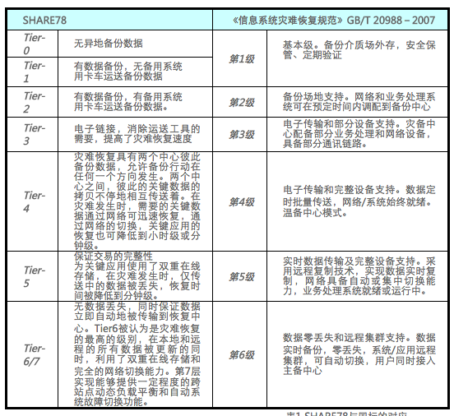

Slide 26
服务容灾等级
等级 | 单实例 | 集群层面 | 机房层面 | 地域层面 | 全局服务
 | 分钟级 人工恢复 | 不支持 | 不支持 | 不支持 | 不支持
 | 分钟级 人工恢复 | 小时级 人工恢复 | 不支持 | 不支持 | 不支持
 | 秒级 自动恢复 | 分钟级 人工恢复 | 小时级 人工恢复 | 不支持 | 不支持
 | 秒级 自动恢复 | 分钟级 人工恢复 | 分钟级 人工恢复 | 分钟级 人工恢复 | 不支持
 | 秒级 自动恢复 | 秒级 自动恢复 | 分钟级 人工恢复 | 分钟级 人工恢复 | 分钟级 人工恢复
 | 秒级 自动恢复 | 秒级 自动恢复 | 秒级 自动恢复 | 秒级 自动恢复 | 秒级 自动恢复
1级
2级
3级
4级
5级
6级

Slide 27


Thank You

